Slide 1
X-Series
赫杰辉

Slide 2
X-Series是什么
一套轻量级的框架
易于使用
易于集成
易于测试
最合适的
解决大规模软件开发难题
沟通
文档
学习曲线

Slide 3
开发人员到底想要什么
你不知道你不知道
挑战
根因
需求
解决之道
未来

Slide 4
挑战
大公司开发综合症
文档迷宫
文档很难反应最新的需求
文档缺乏关键实现细节
“Show me the code” – with bugs
源代码泥潭
冗长的类，冗长的方法，巨大的问题
超大，超长，超宽的嵌套条件分支
硬编码的对象组装逻辑
缺乏合适工具之痛
大多数工具做的事和开发无关的管理工作
编译，持续集成，源码管理，小作坊式的过程等等
管理工具越多，开发工作越艰难
减慢开发节奏
对新工具/框架/标准/语言保持清醒
真的有新东西吗？还只是重复解决已经被现有方法解决了的问题?
我们对此有没有清醒的认识？即使认识到了，我们可以做点什么？?
面对残酷的人生，我们Shut up and enjoy?

Slide 5
根因
开发其实是个翻译的过程
需求 → 设计（有吗？） → 代码
哪里有翻译，哪里就有误解
在抽象层间存在细节的增强和丢失
需求翻译（理解）
产品经理/商业用户不懂代码
开发人员懂不懂需求很难讲
设计翻译
对象图的局限
显示实体间的关系而不是具体工作如何完成 [错误答案]
时序图的局限
仅能描述某一特定执行路径，对分支/循环无法直观表述
不幸的是这些图仍然需要进一步翻译

Slide 6
需求
开发并不仅仅意味着写代码
我们需要解决问题的正确途径
不幸的是我们解决所有问题都是用同一个原始的手段
我们需要人人都懂，无需翻译的媒介
百闻不如一见 — 能可视化系统顶层模型
行为
决策
状态
基于模型而不是代码开发
将业务模型和数据模型从代码里面解放出来
不是代码生成，而且在不同阶段模型都是同一个
GUI Editor
Model file
Runtime

Slide 7
解决之道
Xross unit
专注描述工作如何完成的高层流程
服务级别
Xross Decision tree
为复杂决策建模
模块级别
Xross state
按照状态组织业务流程
领域级别
Xeda
SEDA model
运行平台级别
XEDA
Xross Unit
Xross State
Xross Decision

Slide 8
Xross Unit
Xross unit 编辑器是一个灵活的系统构建器
使用流程图构建系统
在Eclipse里面所见即所得的方式
提供丰富的行为组件
超精简接口 – processor, converter, validator, locator
提供丰富的结构组件
chain, if-else, branch, while, do while loop, decorator, adapter
编辑方法自然
拖放和对象组合 – E.g. Validator + Unit = if/else structure
可配置
可以在应用或构建单元层次上面配置参数
查看代码仅需双击进入!!!
参考缺省实现或者提供你自己定制的组件或结构

Slide 9
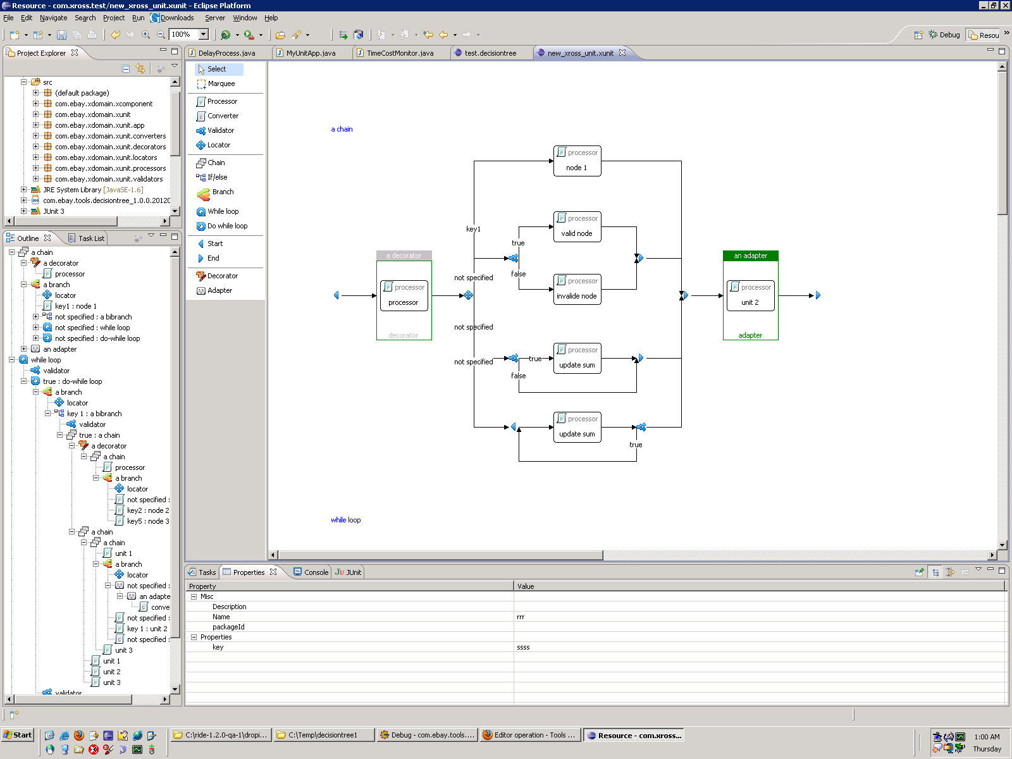
Xross Unit

Slide 10
关于 Xross Unit更多信息 1
不是又一个Spring
Spring: 从整体如何由局部构成的观点构建系统
Xunit: 从请求如何被处理的行为观点构建系统
不是工作流
工作流处理多角色在多请求之间的任务/路径管理
Xunit 管理一个请求/相应的路径/处理单元
不是一个可视化的编程语言
可视化的编程语言解释和生产代码
Xunit 在业务层组装行为和结构单元
Workflow
Xunit
Spring
Visual Language

Slide 11
关于 Xross Unit更多信息 2
为什么使用单元来完成代码也能做的事情？
因为问题的大小决定手段的选择，想象下面工作的复杂度
“Hello World”
一个Web Service
一个小的Web App
一个淘宝，ebay，ctrip规模的网站
为什么不用现有的命令框架
因为他们全部缺乏他们最小管理单元的内部细节表示
Servlet – Command at URL level
JEE: Session Bean, Entity Bean, Message Bean – Command at bean id level
尽管有大量的小的仅仅只有一页代码的command
但是还是会有少量但是非常重要的command是非常的复杂[80/20原则]

Slide 12
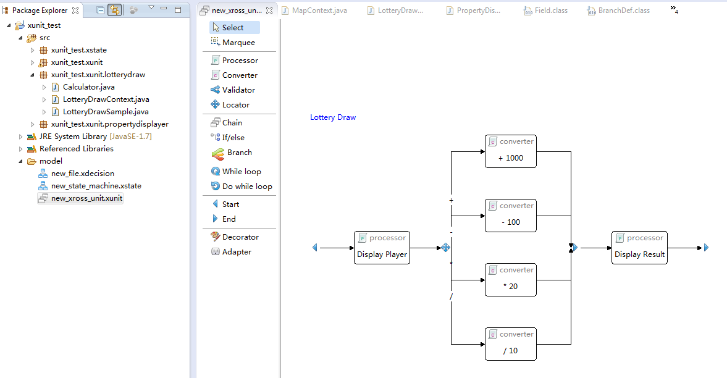
Xunit 示例
生成系统蓝图
你可以一直和PM, PD, QA一起优化修改讨论

Slide 13
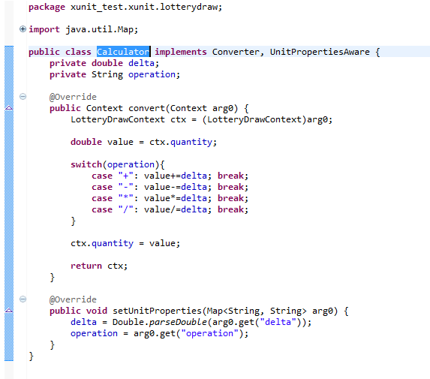
Xunit 示例
创建组件单元
函数式接口易于实现和测试

Slide 14
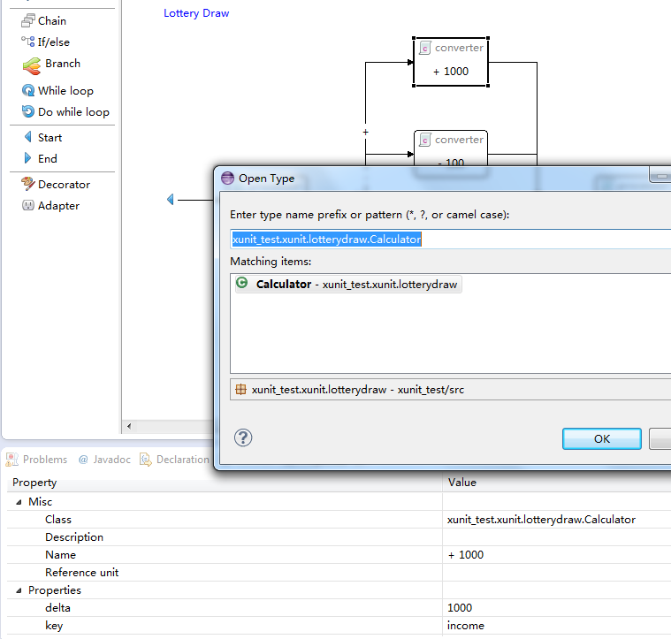
Xunit 示例
结合代码和系统蓝图，配置参数

Slide 15
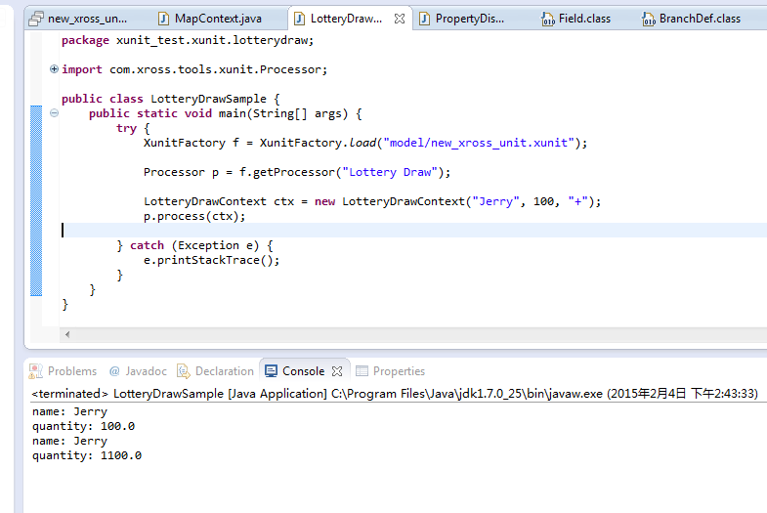
Xunit 示例
Rock’n Roll

Slide 16
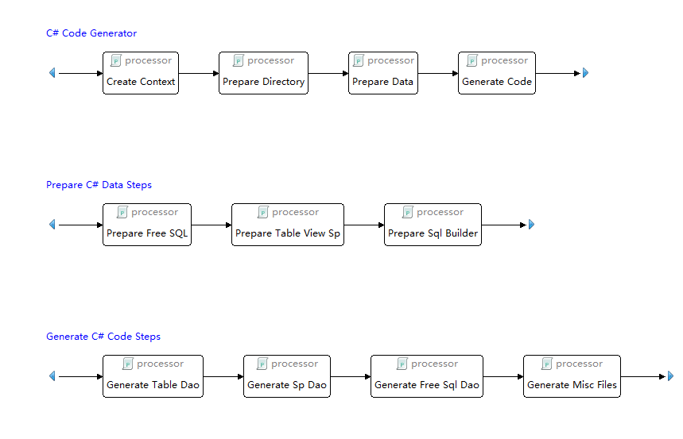
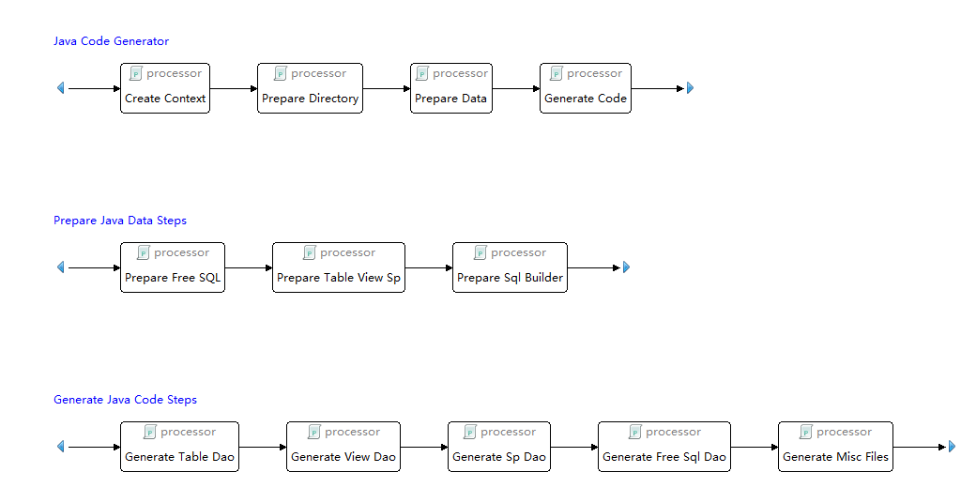
Xunit 已经经过实际检验

Slide 17
Decision Tree
什么是decision tree
商业智能领域常用的决策工具
利用树形模型表达复杂的决策制定过程
Decision Tree 编辑器可以让开发者
生成decision tree
以所见即所得的方式
依据模型生成单元测试的验证代码
所有决策路径全覆盖
优势
纯模型，无代码
方便重用
替代if/else，极大的简化代码

Slide 18
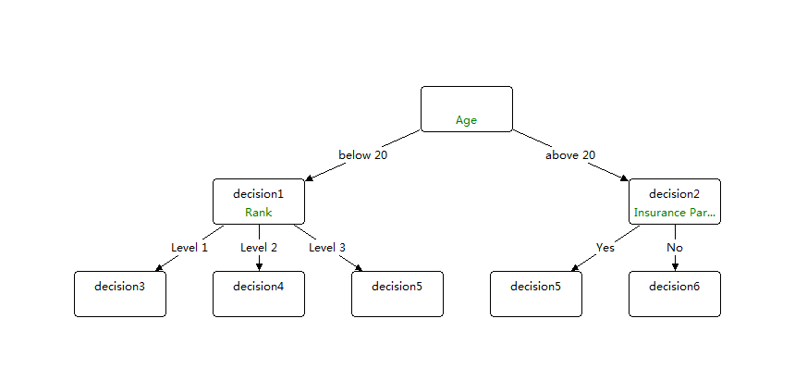
Decision Tree 示例
极易学习

Slide 19
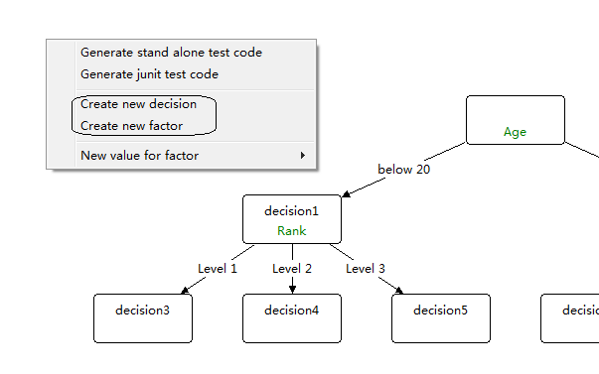
Decision Tree 示例
定义决策的考虑因素
可以有多个取值的变量
定义决策
代表特定决策的标志符

Slide 20
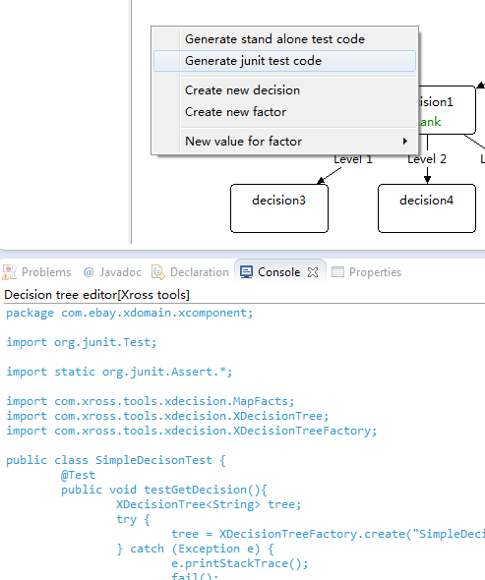
Decision Tree 示例
生成单元测试
检验模型是否正确运行
示范如何使用工具

Slide 21
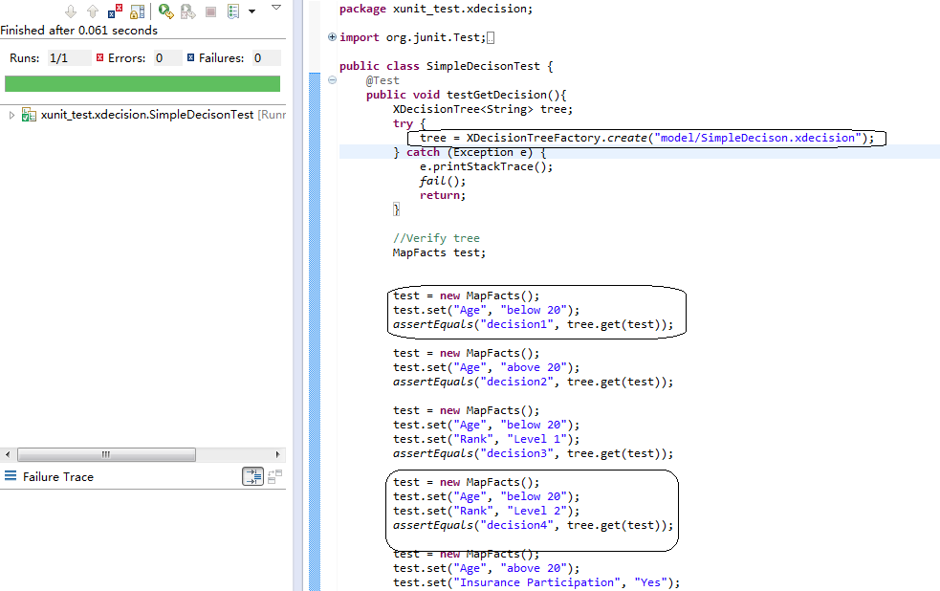
Decision Tree 示例

Slide 22
Xross State
一个允许开发人员创建状态机的编辑器
用处广泛
没有通用的解决方案
结合模型和代码
可以创建仅包含状态和变迁的状态机
也可以提供状态变迁时的触发器
模型可以被工具用于在运行时触发状态转移

Slide 23
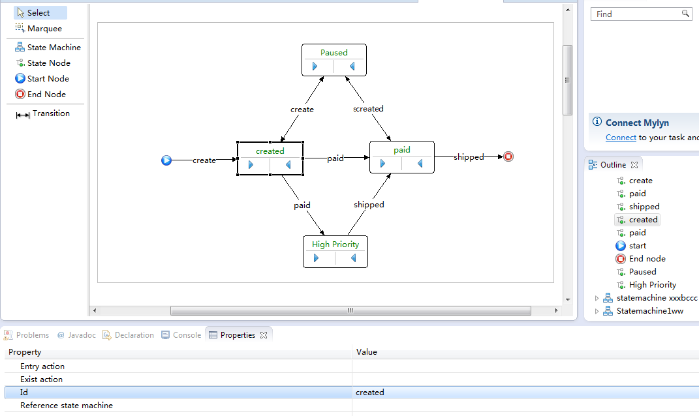
Xross State基本元素

Slide 24
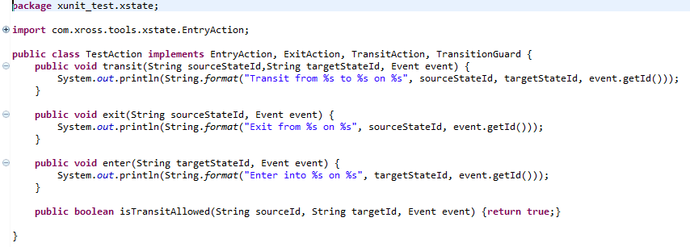
Xross State扩展元素
状态转移触发器
EntryAction
ExitAction
TransitionAction
状态转移校验
TransitionGuard

Slide 25
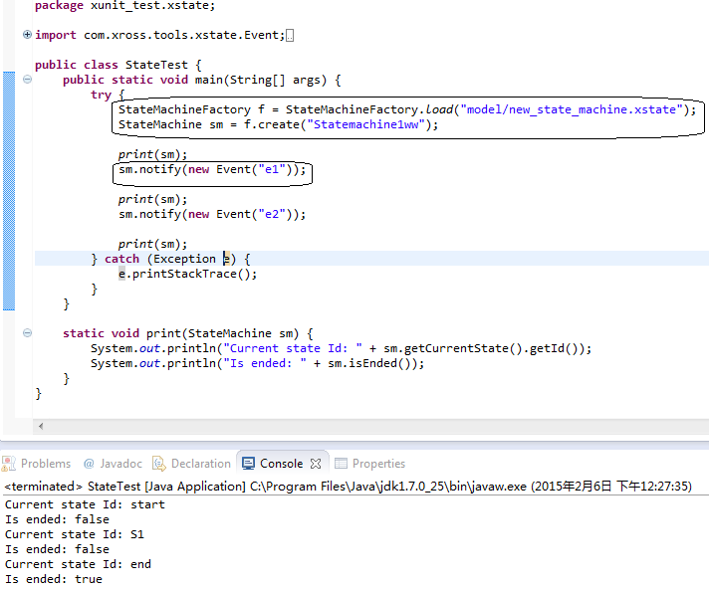
Xross State 示例

Slide 26
X series 资源
Codebase
https://github.com/hejiehui/xUnit
https://github.com/hejiehui/xDecision
https://github.com/hejiehui/xState
Sample
Normal project sample
https://github.com/hejiehui/xross-tools-installer/blob/master/com.xross.tools.xunit.feature/installer/xunit_test.zip
Maven project sample
https://github.com/hejiehui/xross-tools-installer/blob/master/com.xross.tools.xunit.feature/installer/x-series-sample.zip
All-in-one Installer
https://github.com/hejiehui/xross-tools-installer/blob/master/com.xross.tools.xunit.feature/installer/xrossTools.zip

Slide 27
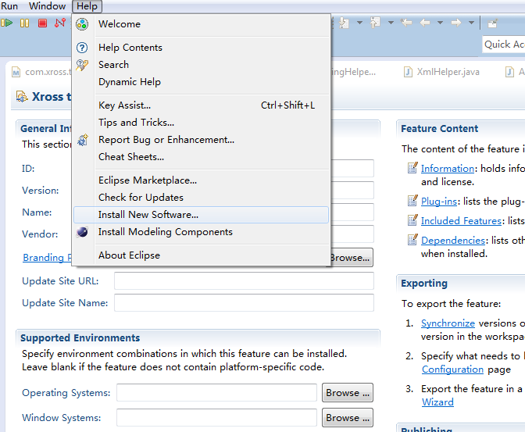
安装 X series
下载安装

Slide 28
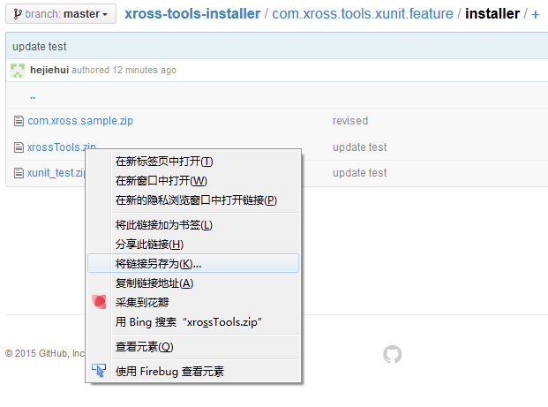
安装 X series
下载

Slide 29
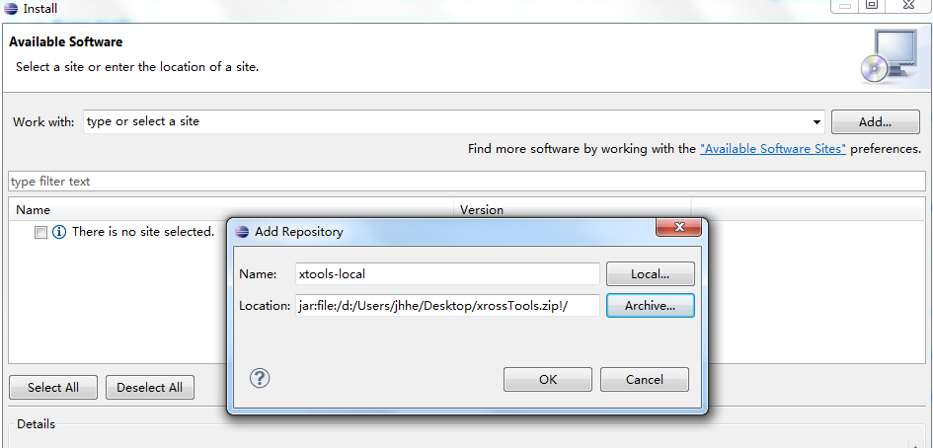
安装 X series
指定安装路径

Slide 30
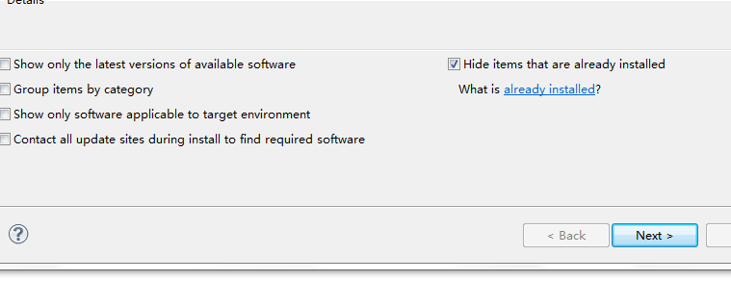
Install X Series
In case you have installed GEF, you can uncheck the following

Slide 31
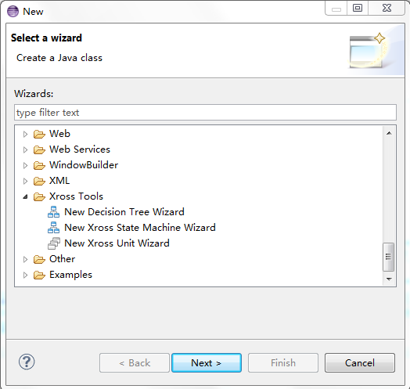
Install X Series
New…Xross Tools

Slide 32

The Next
XEDA
SEDA/Microservice implementation
Service transition
Managing/Monitoring

Slide 33
Q&A
问题比答案更重要

